Slide 1


Hygiendagar Västerås 2016
Sterilteknisk verksamhet i praktiken på tandkliniken
Inger Spencer
Hygienansvarig
Folktandvården Västra Götaland
Notes:
Hej! Jag heter Inger Spencer, är tandsköterska, och jobbar på Folktandvården Bråten i Mariestad. Vi är en lagom stor klinik tycker jag med 4 tandläkare och 3 tandhygienister. Här arbetar jag 50% kliniskt, de andra 50% arbetar jag med Hygien – jag är Hygien och smittskyddsansvarig för FTV Skaraborg. Mitt kliniska arbete gör att jag har egna erfarenheter som ger en trovärdighet när jag har varit ute på klinikerna i Skaraborg och infört Rena rutiner.
Har jobbat med hygien sedan 1987 då tillsattes en hygiengrupp när HIV kom närmare.
Stor okunskap – otrygghet. Vi skaffade oss” hepatitlådor”, klädde in rummen i plast på de pat som vi visste bar på en blodburen smitta. Alla andra då som vi inte visste?? Vissa infektionssjukdomar är som mest smittsamma innan de första symtomen visar sig eller innan de kan verifieras i något prov.
Efterhand fick vi mer kunskap – medvetenhet ger trygghet som i sin tur ger kvalitetssäkring. Vad gjorde vi, Jo
vi skaffade oss rutiner som gör oss trygga i vårt dagliga arbete. Vi behandlar alla lika oavsett känd eller misstänkt smitta.
Avsikten med hygieniska åtgärder är att på ett enkelt och ändamålsenligt sätt eliminera smittspridning.
Förenklar rutinerna utan att tappa kvalité!
Förenklar rutinerna utan att tappa kvalité!!
.

Slide 2
Väsentliga mål för hygien- och smittskydd
Minska risker för vårdrelaterade infektioner
Minska spridning av infektionssjukdomar
Minska kostnader för hälso-, sjukvård och samhälle
Uppfylla internationella så väl som nationella normer, standards och krav
Notes:
Vi som arbetar inom hälso, sjukvård och tandvård har väsentliga mål för hygien och smittskydd;

Slide 3
Tandvårdslagen 1985:125
Tillägget om god hygienisk standard trädde i kraft den 1 juli 2006 och innebär en väsentlig skärpning av tidigare hygienkrav och ska ses som ett utryck för en ökad insikt om hygienens betydelse för patientsäkerheten.
Motsvarande skrivning finns i Hälso- och sjukvårdslagen.

Slide 4
SOSFS 2011:9
(ersätter 2005:12 1 jan 2012)
Socialstyrelsens föreskrifter om ledningssystem i hälso- och sjukvården
Framgår bl.a. att vårdgivaren ska fastställa övergripande mål för det systematiska kvalitetsarbetet, samt kontinuerligt följa upp och utvärdera målen.

Slide 5
Patientsäkerhetslag 2010:659 1 jan 2011
Främja hög patientsäkerhet!
Personalens skyldigheter:
Arbeta enligt vetenskap och beprövad erfarenhet
Ansvara själv för hur mina arbetsuppgifter utförs

Slide 6
Kvalitetsprocesser =
Ta bort alla åtgärder som inte tillför någon praktisk klinisk nytta!
Notes:
Vad är då kvalitetsprocesser?
Det är att man plockar bort alla åtgärder som inte tillför någon praktisk klinisk nytta!
Ta bort onödiga ”nonsensrutiner”, koncentrera alla insatser på de delar som är väsentliga för att slutprodukten ska bli så bra som möjligt.
Ställ frågan:
Vad gör vi?
Hur gör vi?
Varför gör vi så här?
Förhoppningen är att vi inte får svaret: vi har alltid gjort så här !!!!

Slide 7
1 januari 2016

Slide 8
Tillämpningsområden
1 § Dessa föreskrifter ska tillämpas i verksamhet som omfattas av;
Hälso- och sjukvårdslagen (1982:763)
Tandvårdslagen (1985:125)
Lagen (2001:499) om omskärelse av pojkar
Notes:
Smittförebyggande åtgärder som vidtas vid kontakt med kroppsvätskor.
Basala hygienrutiner (grundläggande) skall användas i alla situationer där känd eller okänd smitta skall före byggas.
Alltså i alla pat situationer eftersom vi inte vet vilken patient som är smittbärare.
Basala hygienrutiner omfattar:
Handdesinfektion
Handskar
Skyddsförkläde
Munskydd/skyddsglasögon alt visir
Ytterligare en punkt att lägga till är:
Arbeta lugnt och säkert för att förebygga tillbud – stick och skär!

Slide 9
5 § Hygienkrav
Den som är yrkesmässigt verksam eller under utbildning ska, i situationer där det finns risk för överföring av smittämnen, iaktta följande;

Slide 10
5§ a) Arbetskläder
Får endast bäras i arbetet. Om arbetet bedrivs på flera platser, får de bäras vid färd mellan dessa
Ärmar ska vara så korta att de slutar ovanför armbågen
Ska bytas dagligen eller vid behov oftare

Slide 11
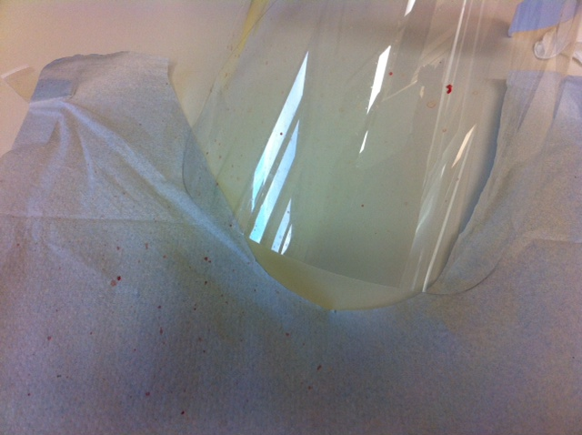
5§ b) Plastförkläde, skyddsrock
Kontakt med kroppsvätskor eller annat biologiskt material
Byts mellan varje patient

Slide 12
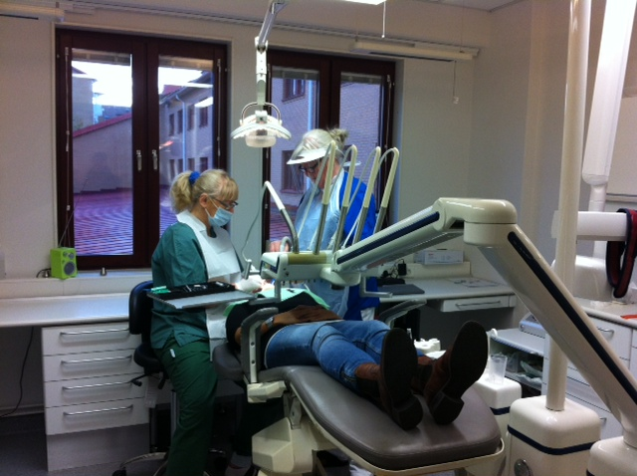
När stänker det? Patientsäkerhet!

Slide 13
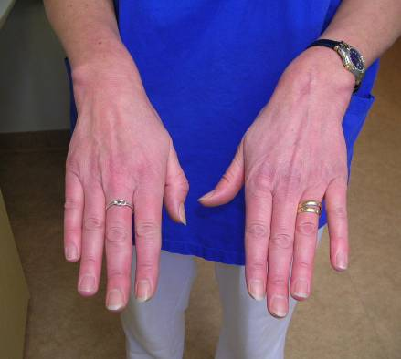
5§ c) Underarmar och händer ska hållas fri från;
Armbandsur, smycken, bandage, förband, stödskenor,eller motsvarande
Naglarna ska vara korta och fria från konstgjorda material

Slide 14
5§ d) Händerna;
Ska desinfekteras med ett alkoholbaserat handdesinfektionsmedel före och efter ett vårdmoment
Ska vara torra innan de desinfekteras

Slide 15
5§ d) Händerna;
Tvättas med vatten och flytande tvål före desinfektion om de är eller kan antas vara smutsiga
Efter vård av en person som kräks eller har diarré ska händerna alltid tvättas med vatten och flytande tvål före desinfektion

Slide 16
5§ e) Skyddshandskar
Ska användas om händerna riskerar att komma i kontakt med kroppsvätskor
Händerna ska vara torra när handskarna tas på
Ska bytas mellan varje vårdmoment
Kan inte tvättas eller desinfekteras

Slide 17
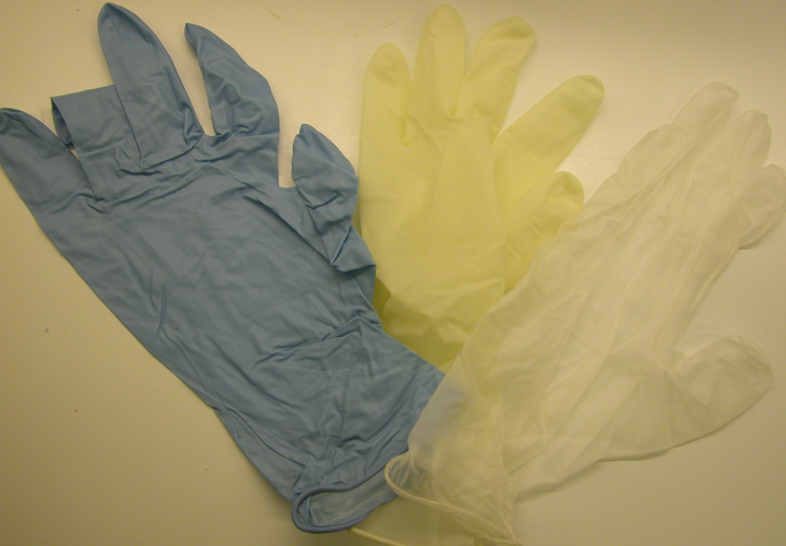
5§ e)
Vara för engångsbruk
Avsedda för ändamålet
Notes:
Val av handske är viktigt.
Latex handske allergen både för personal och patient
Vinyl handsken borttagen från Regionsservice av miljöskäl.
Pudrade handskar allergenisk för personalen. Finns inte på Regionsservice.
Nitril handske är den som finns upphandlad i dag.

Slide 18
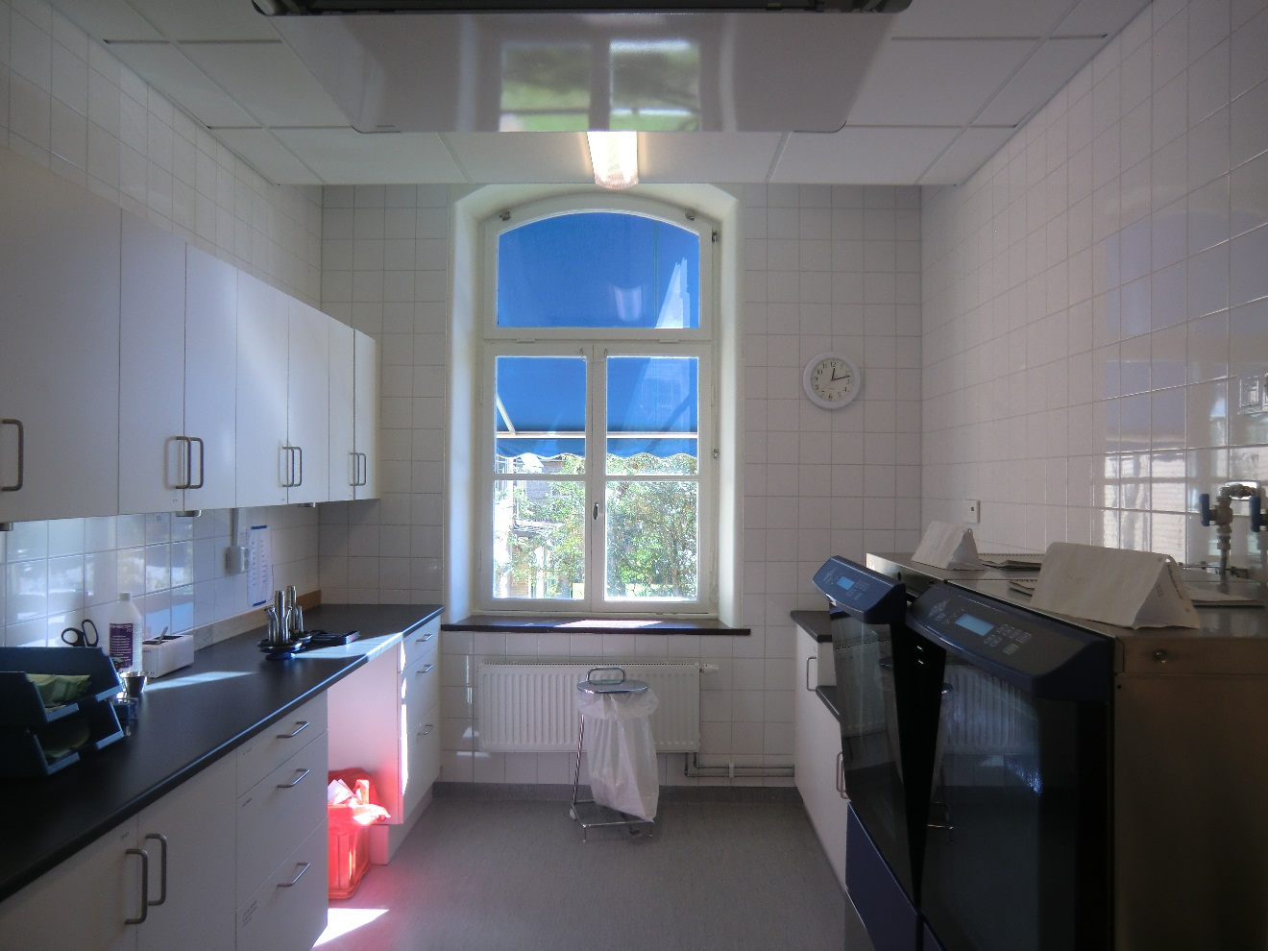

Slide 19
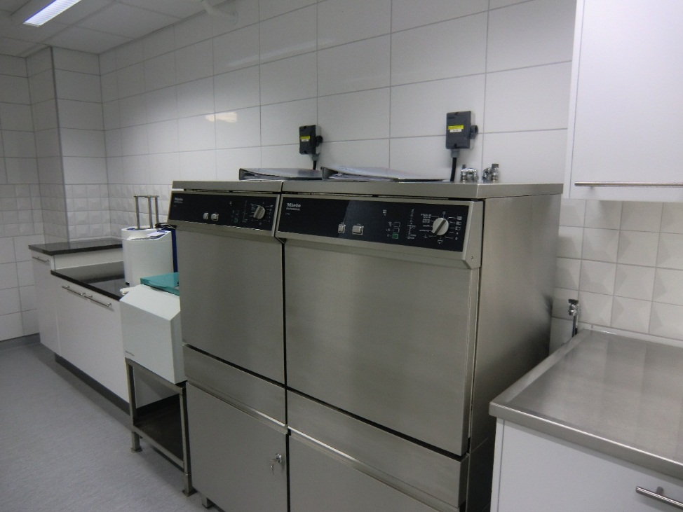
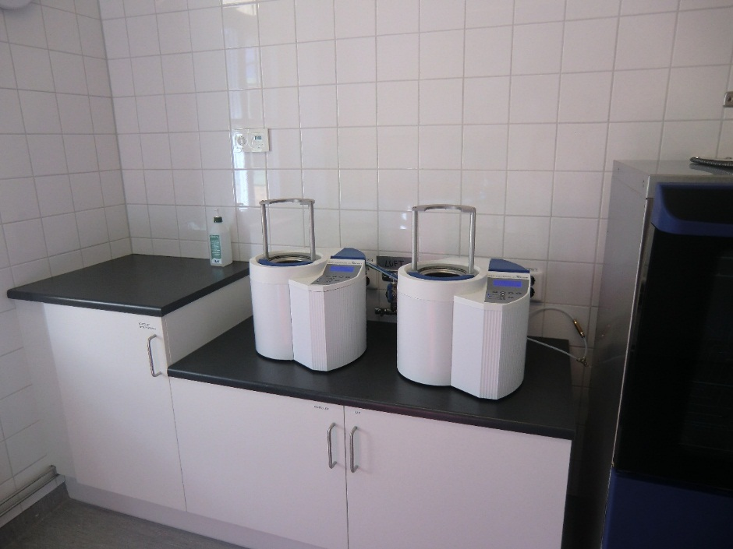

Slide 20
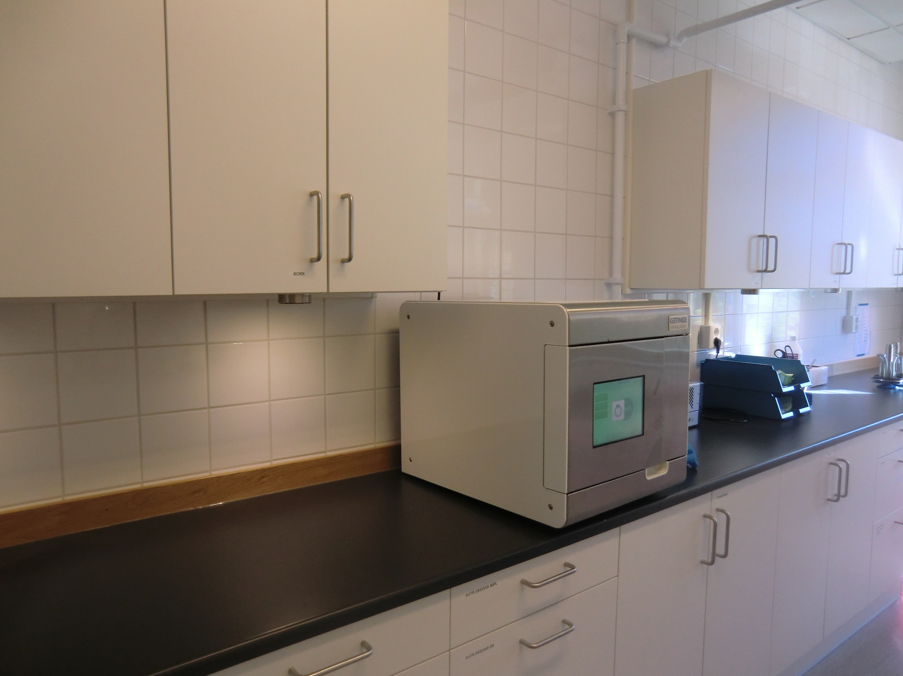

Slide 21
Desinfektion
Humant immunbrist +56°C
virus (hiv)
Munhåleflora +62°C - +65°
TBC +72°C
Hepatit B-virus +85°
Notes:
Exempel på inaktiveringstemperaturer för några mikrorganismer.

Slide 22
SS EN-ISO 15883-2
Diskdesinfektorer för kirurgiska instrument, narkosutrustning m.m.
Validering - utgörs av installations-,funktions - och processkontroll
Upprepad processkontroll (UPQ)

Slide 23
Diskdesinfektor
Rengör och desinfekterar i samma process i 90° 1 min
Torkmodul
Notes:
Den absolut viktigaste maskinen som finns på kliniken. Viktigare än autoklaven, får vi inte rent så blir det inte sterilt

Slide 24
Instrument och borrhantering
Låsbara brickor
Låsbara borrställ

Slide 25
Orena instrument placeras direkt i diskdesinfektor
Ledade instrument öppnas.
Ställ aldrig fler än tre brickor på varandra.
Använd flytande diskmedel, i automatisk doserare.
Använd sköljmedel/ytspänningsnedsättande medel. Medför att vattnet lättare rinner av och ger ett torrare gods samt att risken för rostskador på instrumenten blir mindre.
Notes:
Om man vid dagens slut inte hinner köra en hel diskprocess i diskdesinfektorn kan med fördel avsköljningsprogrammet på 4 min användas.

Slide 26
Program
Använd ett program som innehåller fördisk med kallvattenintag, diskfas med diskmedelsintag samt desinfektionsfas i minst 90º C 1min.
Signera att maskinen gått färdigt sitt program i loggbok.

Slide 27
Kontroll och instrumentvård efter rengöring och desinfektion i diskdesinfektor
Desinfektera händerna efter öppnandet av diskdesinfektorn och signering.
Inspektera visuellt efter varje process att godset är rent.
Om godset inte är rent utförs manuell rengöring och körs på nytt för att kunna betraktas som höggradigt rent.
Mjuk borste som används vid manuell rengöring körs i diskdesinfektor efter varje användning. Använd ej mässingborste då dessa repar borr och instrument.
Instrument med rostskador kasseras.

Slide 28
Kontroller av diskdesinfektor
Visuell kontroll av kammare, lucka, avlopp och dörrpackning.
Kontroll att spolarmar kan rotera, är rätt vända och att samtliga dysor (spolhål) inte är tilltäppta.
Tömning och rengöring av bottensil.
Regelbunden kontroll av disk- och sköljmedelsförbrukning, t ex genom att veckovis markera med penna på dunkarna.
Dokumentera i loggbok, datera och signera.

Slide 29
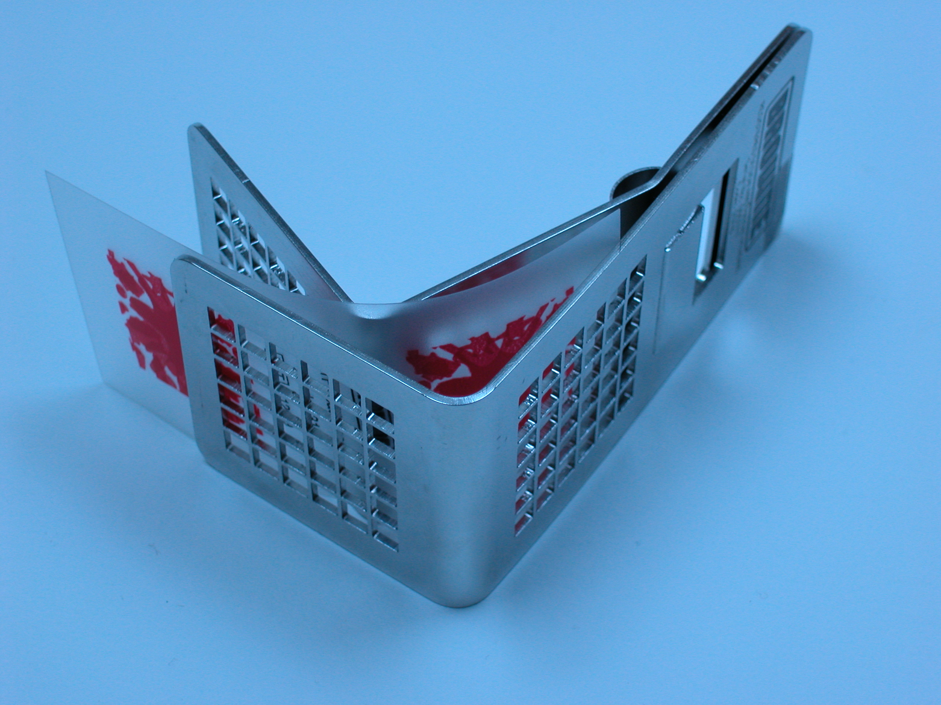

Slide 30
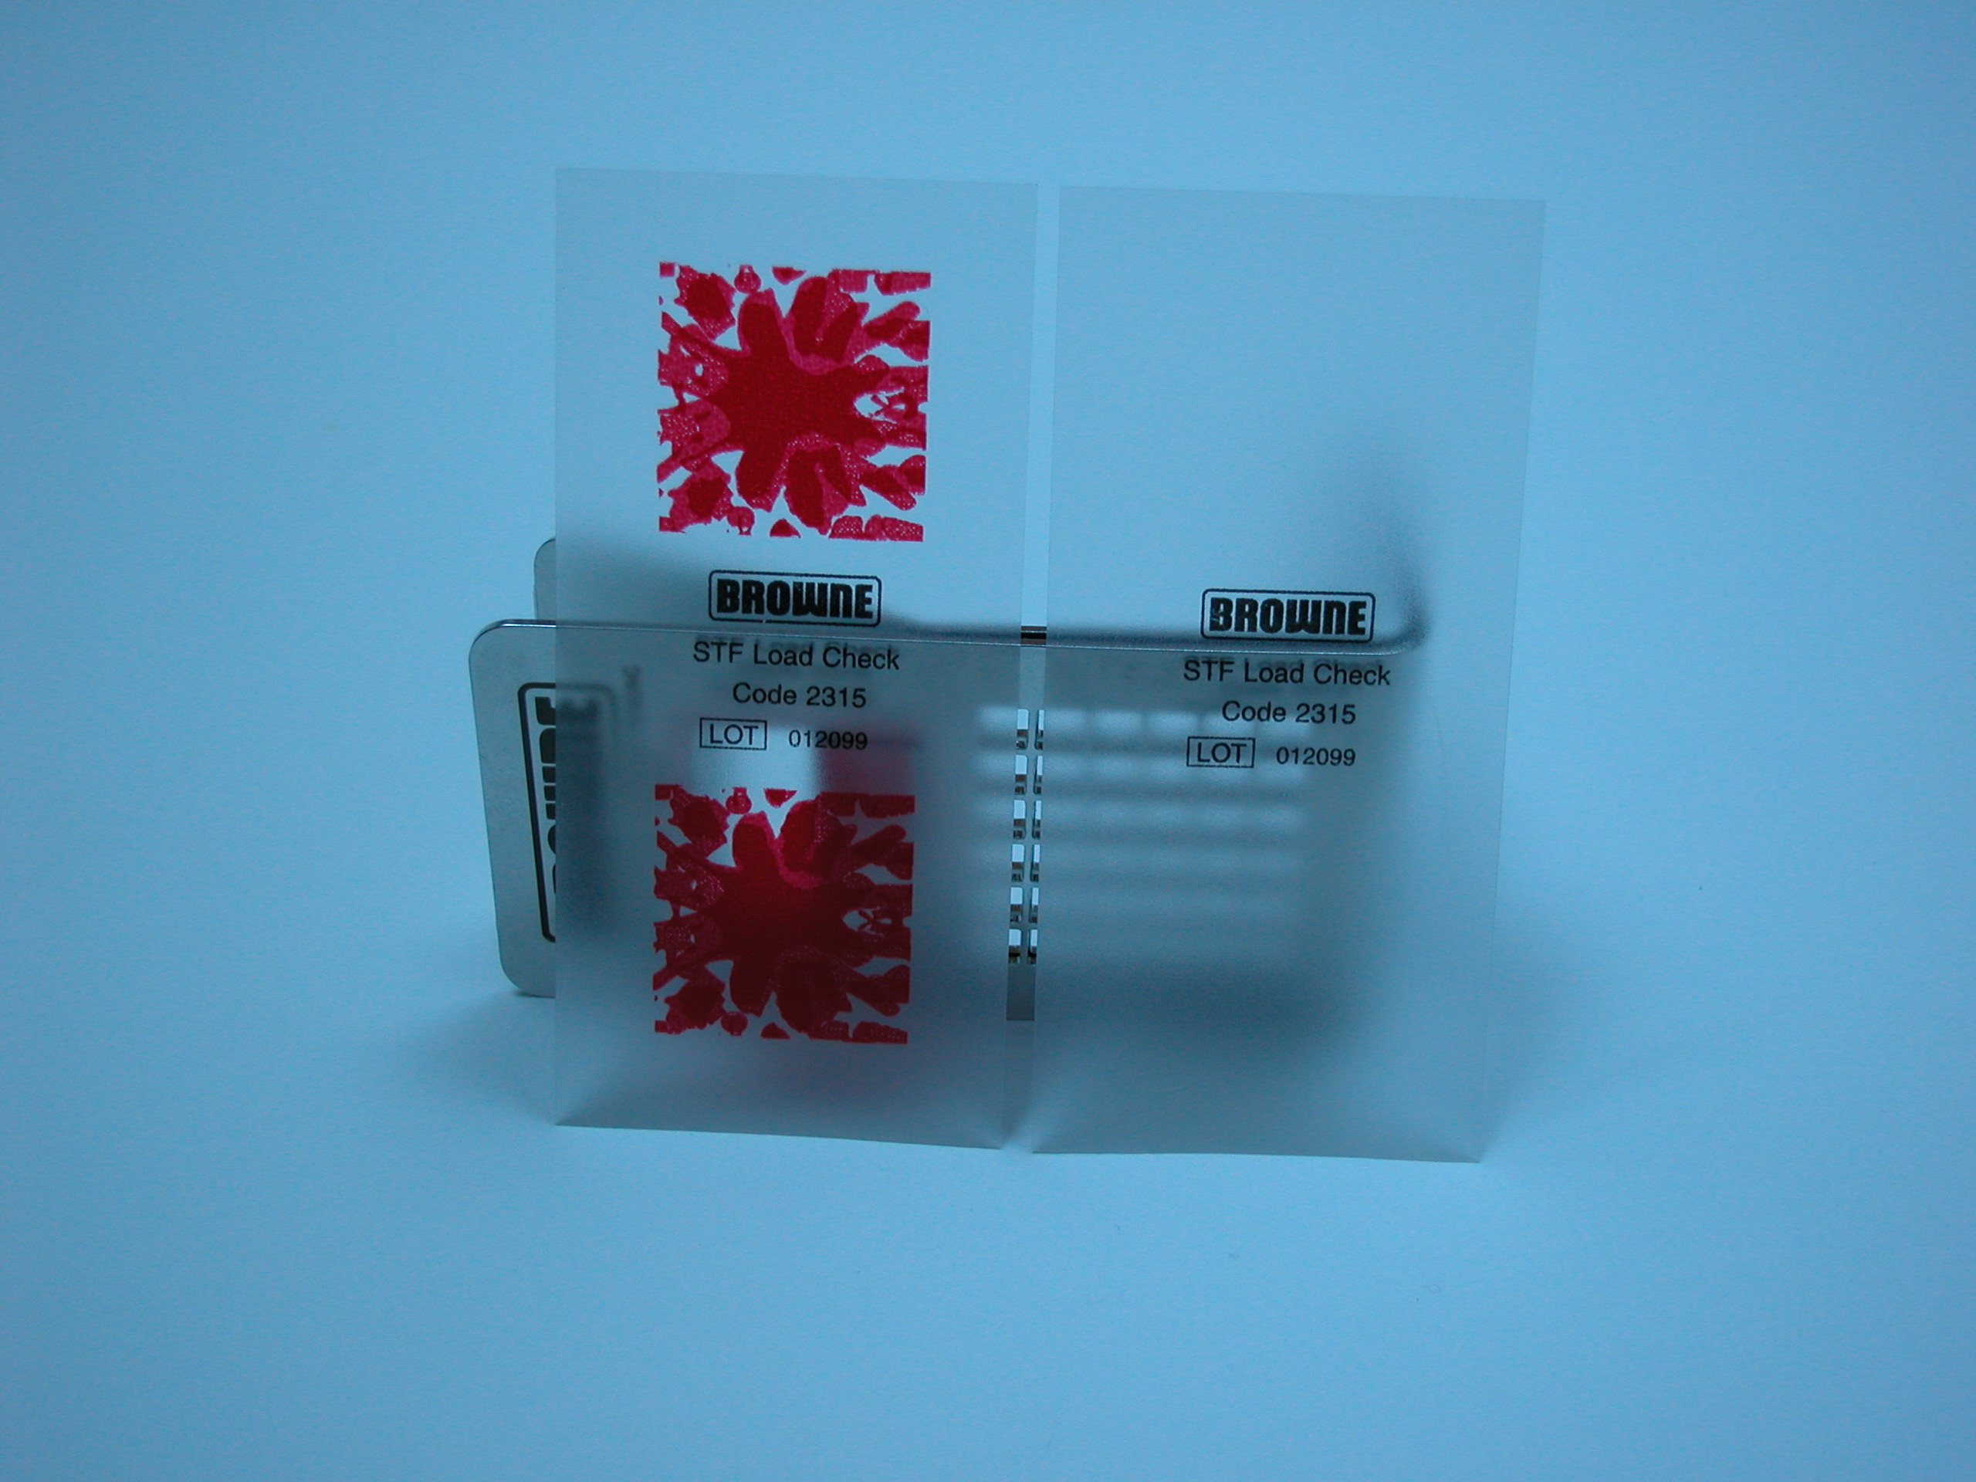

Slide 31
TestObjectSurgicalInstrument

Slide 32
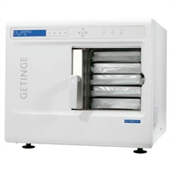
Autoklav typ B SS EN 13060
Luftutdrivning med vacuum
Förpackat, poröst och håligt gods
Ger sterilt gods
Skall valideras
Årlig UPK – upprepad processkontroll
Notes:
För att få ett sterilt instrument ska det genomgå en process i en autoklav. Är instrumentet förpackat i en papper/plast påse ska det genomgå en process i en Autoklav typ B = big.
Luftudrivning med vacuum – för och eftervacuum för att avlägsna restfukt.
Poröst = textilier, tork
Håligt gods = turbiner, vinkelstycken, alla ledade instrument som har en skruv(där skruven är håligheten)
När en ny autoklav levereras ska den genomgå funktions-, installations- och processkontroll vilket tillsammans utgör den så kallade valideringen.
Processkontrollen ska upprepas en gång om året = UPK – som fastställer att förutsättningarna uppfylls för att resultatet skall bli sterilt gods.
Sterilisering sker i autoklav 134 gr under 3 min eller 121 gr under 15 min.

Slide 33
Funktionskontroll av autoklav
Daglig kontroll:
Vakuumtest (läcktest)
Ångpenetrationstest Helix
Kemisk integrerande indikator TST sticka
Kvittoremsan/USB
Intakta, torra förp
Godsets märkning
Rengör autoklaven enligt tillverkarens anvisning
Årlig kontroll:
UPK – upprepad processkontroll
Signera och dokumentera
Notes:
Vakuumtest ska göras varje morgon för att se att autoklaven fungerar som den ska med avseende på läckage.
Efter vakuumtestet ska ett ångpenetrationstest utföras (Helix). Testet körs ensamt i kammaren, ej förpackat, på det testprogram som finns på autoklaven. Kan heta ”Helix” eller ”Bowie&Dick”.
När vakuumtest och Helix test är utfört med godkänt resultat kan autoklaven användas för dagens körningar.
Vid varje körning används minst en kemisk integrerande indikator – TST sticka – som placeras antingen i en egen papper/plast påse försluten med svets eller tillsammans med annat paketerat gods.
TST stickan mäter tid, ångpenetration samt temperatur, dvs förhållandet som rått inuti plastförpackningen under körningen.TST stickan ger ett färgomslag om steriliseringsprocessen har fungerat tillfredsställande.
För extra kvalitetskontroll rekommenderas att lägga en TST sticka i varje endobricka och operationsbricka. Här har då säkerheten byggts in för att kunna särskilja steriliserat gods från osteriliserat.
Dokumentera resultatet av TST stickan, som därefter slängs.
Kvittoremsan från skrivaren kontrolleras, dokumenteras och signeras. Finns ej skrivare så är det ”grön” lampa eller ”displayen” som gäller.
Vid ilastning – godset skall ligga fritt – får ej läggas stuvade på varandra – ångan kommer inte åt.
Ångautoklaverat gods skall vara torrt före det tas ut ur autoklaven.
Hantering av fuktigt blött gods är det samma som osterilt gods.
Icke intakta och synligt våta förpackningar packas om i ny förpackning och omsteriliseras.
Skadas emballaget kan godset inte betraktas som sterilt.
Förvaras fukt och dammfritt.
All märkning av godset sker utanför svetsen. Om inte görs en penetration in i förpackningnen.
All dokumentation sparas i 12 månader.

Slide 34
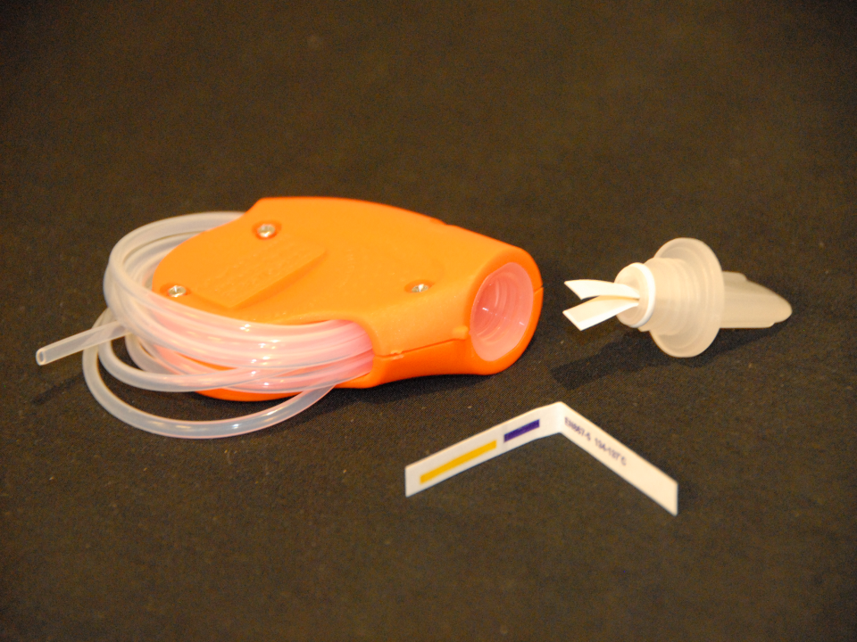
Ångpenetrationstest Helix

Slide 35
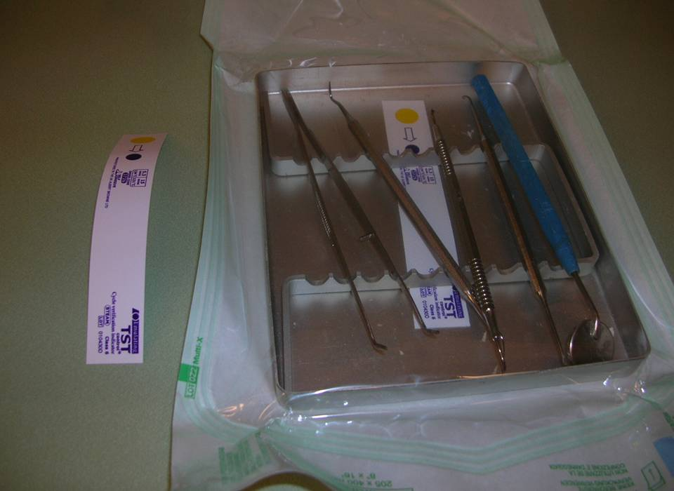
Notes:
TST stickan ska vara förpackad i en papper/plastpåse. Med eller utan gods.

Slide 36
En blöt
påse är
inte steril !
Beck and Colette (1952),
Probst (1953), in Block S S.
Disinfection, sterilization and presertvation Lea&Febiger, Philadelphia.
ISBN 0-8121-1364-0
Notes:
En penetration igenom påsen sker när påsen är blöt eller blir fuktig.

Slide 37
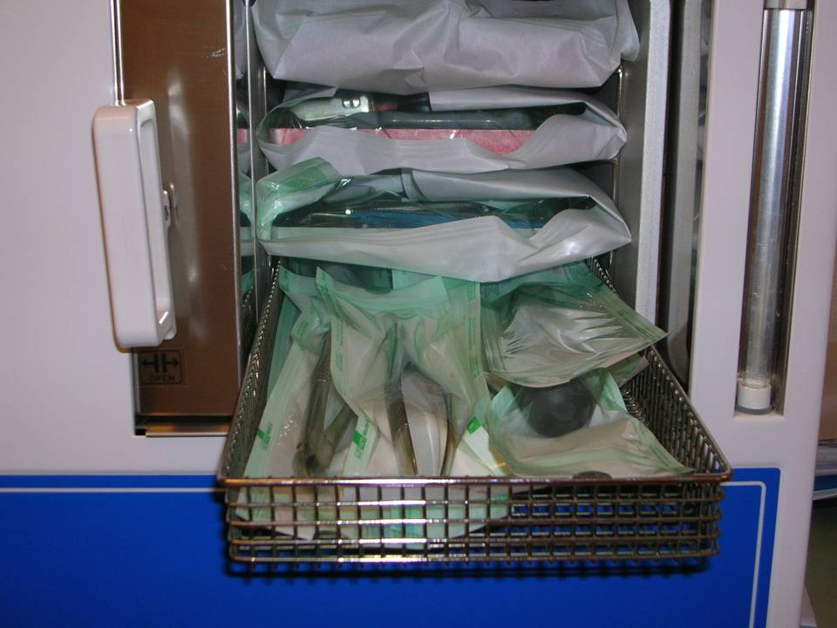
Notes:
En blöt påse kan bero på två orsaker:
Fel på autoklaven!
Fel på personalen! För mycket gods! Förpackningarna får ej ligga på varandra

Slide 38
God klinisk hygien
Genom god klinisk hygien…
…minskar vi spridningen av bakterier som kan orsaka infektion
- färre tillfällen då antibiotika behövs
…minskar vi spridningen av antibiotikaresistenta bakterier
- när antibiotika behövs fungerar den

Slide 39
??
Förpackningar
Förråd
Transport
Ultraljud
Spårbarhet
Svets

Slide 40
